Slide 1

Processo Trainee IEEE RAS
Grupo B

Slide 2
Integrantes
Felipe Fiscina
felipe.fiscina@aln.senaicimatec.edu.br
Felipe Lima
felipe.lima@aln.senaicimatec.edu.br
Nicolas Dunham
nicolas.dunham@aln.senaicimate.edu.br

Slide 3
Desafio
Sistema de assistente de estacionamento baseado em sensores ultrassônicos.
Instruções
O sistema deve alertar o motorista com diferentes tipos de alarmes (sonoro, visual…) com diferenciação para cada distância (no mínimo 3 áreas: vermelho (muito perto), amarelo (perto), verde (longe);
Deve haver 3 sensores, um para a esquerda , direita e para trás.

Slide 4


Ferramentas/Softwares

Slide 5
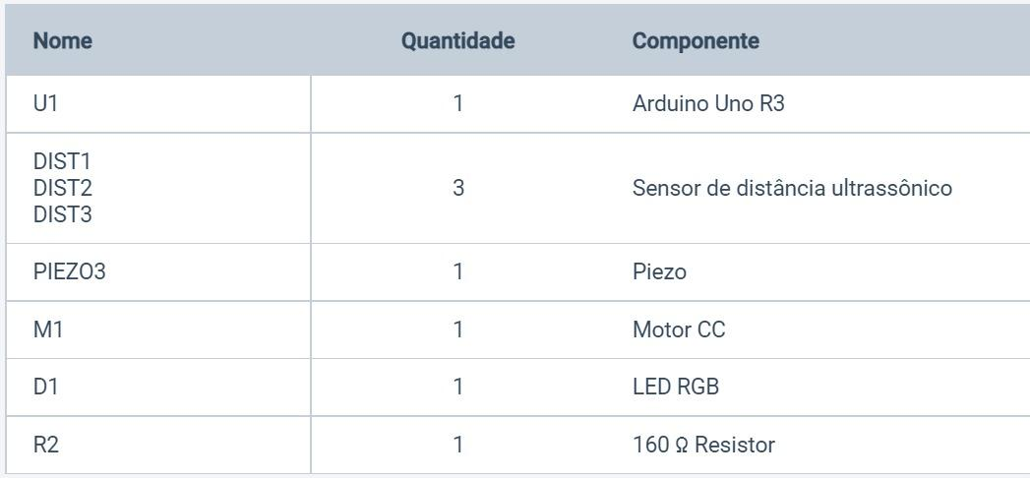
Lista de Materiais

Slide 6
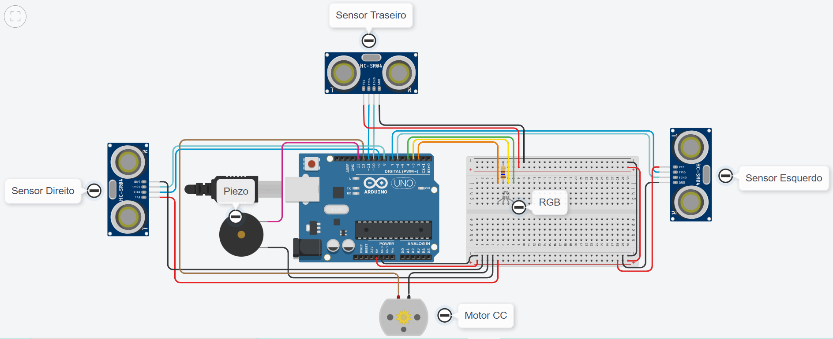
Circuito

Slide 7
Obrigado pela atenção!

